Slide 1


Slide 2


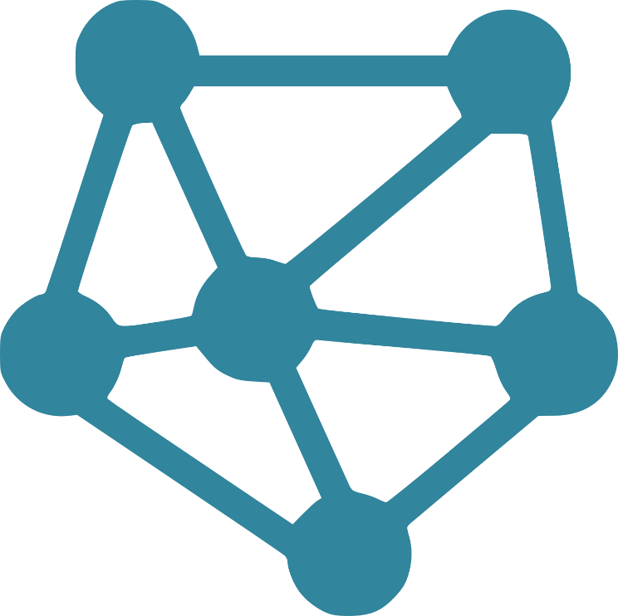
Prof. Heraldo Gonçalves Lima Junior
Sistemas
Distribuídos
Virtualização

Slide 3

1. Introdução

Slide 4
Sistemas Distribuídos – IF SertãoPE Campus Salgueiro
1.1. Motivação
Threads e processos podem ser vistos como um modo de fazer mais coisas ao mesmo tempo.
Permitem construir porções de programas que parecem ser executados simultaneamente.

Slide 5
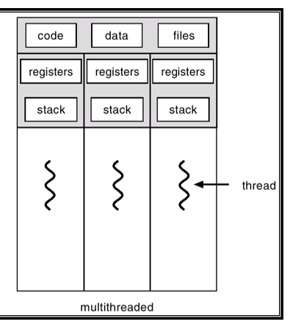
Sistemas Distribuídos – IF SertãoPE Campus Salgueiro
1.1. Motivação
Em um computador monoprocessador a execução simultânea é uma ilusão.
A ilusão de paralelismo é dada pelo chaveamento rápido entre threads e processos.

Slide 6
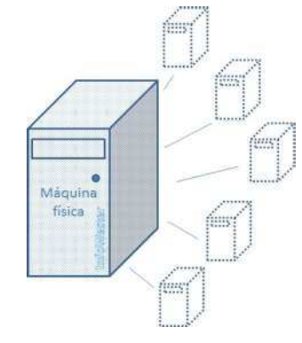
Sistemas Distribuídos – IF SertãoPE Campus Salgueiro
1.1. Motivação
A ideia de ter uma única CPU e ser capaz de fingir que existem mais delas pode ser estendida para outros recursos.
VIRTUALIZAÇÃO DE RECURSOS
Notes:
Este tipo de virtualização é empregado há décadas, porém ganhou renovado interesse a medida que sistemas distribuídos se tornaram mais comuns e complexos
QUAL O PAPEL DA VIRTUALIZAÇÃO NOS SISTEMAS DISTRIBUÍDOS?
Uma das propostas em SD é usar a virtualização para estender ou substituir uma interface existente para imitar o comportamento de outro sistema

Slide 7
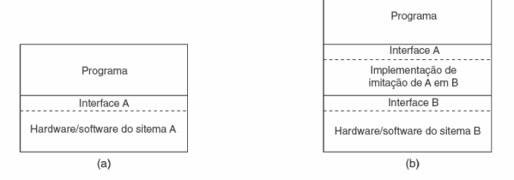
Sistemas Distribuídos – IF SertãoPE Campus Salgueiro
1.1. Motivação

Slide 8
2. História

Slide 9
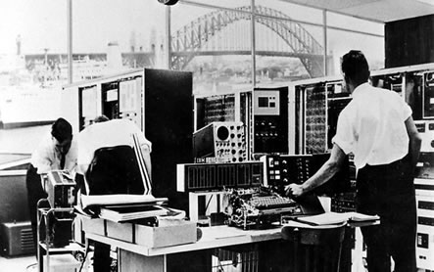
Sistemas Distribuídos – IF SertãoPE Campus Salgueiro
2.1. História
Origem na Virtualização de Mainframes – IBM, 1960
Executar várias aplicações e processos ao mesmo tempo.
Otimização de recursos
Notes:
Uma das razões mais importantes para se introduzir a virtualização na década de 70
Permitir que software herdado executasse em caros hardwares de mainframes
Os softwares incluíam aplicações e também os sistemas operacionais
A abordagem de software herdado foi aplicada com sucesso nos mainframes (IBM 370) que ofereciam uma máquina virtual com diferentes sistemas operacionais

Slide 10
Sistemas Distribuídos – IF SertãoPE Campus Salgueiro
2.1. História
Em 1980 os microcomputadores e PC’s ganharam em eficiência
Modelo Cliente / Servidor, PCs e Servidores surgem entre 1980 / 1990 (padrão x86)
Adoção do Windows e surgimento do Linux consolida x86 (1990)

Slide 11
Sistemas Distribuídos – IF SertãoPE Campus Salgueiro
2.1. História
Depois de 1990, a virtualização volta a ser estudada; hoje está em primeiro plano

Slide 12
3. Objetivo

Slide 13
Sistemas Distribuídos – IF SertãoPE Campus Salgueiro
3.1. Objetivo
Um objetivo primordial e sempre presente quando falamos em virtualização é a otimização e a economia de recursos.
A virtualização aproveita ao máximo a capacidade do hardware, que muitas vezes fica ociosa em determinados períodos do dia, da semana ou do mês.
Notes:
Se considerarmos desde a época dos Mainframes até o estágio atual de tecnologia de servidores, um fator comum ao hardware é o alto consumo e a possibilidade de desperdício de capacidade de processamento. Nesse sentido, a virtualização é um conceito muito atrelado ao uso eficiente dos recursos computacionais.

Slide 14
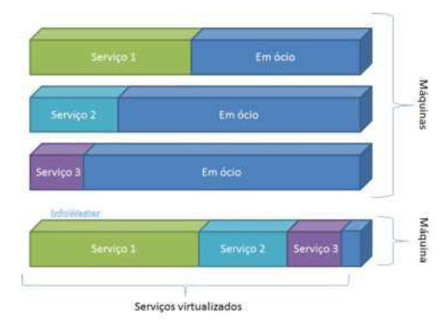
Sistemas Distribuídos – IF SertãoPE Campus Salgueiro
3.1. Objetivo

Slide 15
Sistemas Distribuídos – IF SertãoPE Campus Salgueiro
3.1. Objetivo
O objetivo principal da virtualização é aumentar a produtividade da infraestrutura, melhorar o gerenciamento do ambiente, aumentar a segurança, diminuir a manutenção e economizar em recursos humanos, físicos e financeiros.

Slide 16
Sistemas Distribuídos – IF SertãoPE Campus Salgueiro
3.1. Objetivo
Pode ajudar transportando as interfaces de softwares para novas plataformas!
Novas plataformas são capazes de executar softwares existentes anteriormente
Cada aplicação executa em sua própria máquina virtual, incluindo bibliotecas e SO relacionados

Slide 17
Sistemas Distribuídos – IF SertãoPE Campus Salgueiro
3.1. Objetivo
Proporciona alto grau de portabilidade e flexibilidade
A portabilidade faz com que a virtualização seja um importante mecanismo para SDs.

Slide 18
4. Características

Slide 19
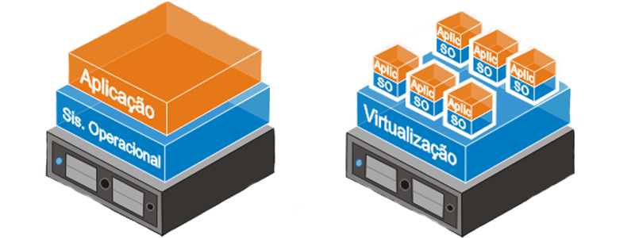
Sistemas Distribuídos – IF SertãoPE Campus Salgueiro
4.1. Características
MODELO ANTIGO:
Apenas um SO por máquina
Aplicações podem entrar em conflito
Software e Hardware ligados

Slide 20
Sistemas Distribuídos – IF SertãoPE Campus Salgueiro
4.1. Características
MODELO VIRTUAL:
SO e hardwares separados
Conjunto de SO + aplicações dentro das máquinas virtuais
Isolamento de falhas

Slide 21
Sistemas Distribuídos – IF SertãoPE Campus Salgueiro
4.1. Características
MODELO VIRTUAL:
Flexibilidade na escolha de SO’s para cada aplicação
HARDWARE idêntico para cada máquina (clone)

Slide 22
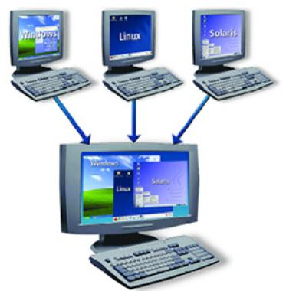
Sistemas Distribuídos – IF SertãoPE Campus Salgueiro
4.1. Características
A IBM define uma máquina virtual como uma cópia totalmente protegida e isolada de um sistema físico

Slide 23
Sistemas Distribuídos – IF SertãoPE Campus Salgueiro
4.2. Categorias de virtualização
As soluções de virtualização podem ser classificadas em três categorias:
Nível do hardware: a camada de virtualização é posta diretamente sobre a máquina física e a apresenta às camadas superiores como uma abstração do hardware, mas guardando similaridade com o hardware original.
Notes:
No nível do hardware, a virtualização mais comum é a de servidores. A virtualização de servidores consolida vários servidores físicos, em geral com processamento subutilizado, em um servidor físico com alto grau de utilização. Reduz a complexidade do gerenciamento, o espaço físico e o consumo de energia e refrigeração.

Slide 24
Sistemas Distribuídos – IF SertãoPE Campus Salgueiro
4.2. Categorias de virtualização
Nível do sistema operacional: essa estratégia de virtualização insere a camada de virtualização entre o sistema operacional e as aplicações. Ela permite a criação de partições lógicas que aparentam máquinas isoladas, mas compartilham o mesmo sistema operacional.

Slide 25
Sistemas Distribuídos – IF SertãoPE Campus Salgueiro
4.2. Categorias de virtualização
Nível da linguagem de programação: a camada de virtualização é executada sobre o sistema operacional da plataforma. É estabelecida uma máquina abstrata sobre a qual executa uma aplicação desenvolvida em uma aplicação de alto nível.
Notes:
A máquina virtual Java (JVM) é o exemplo mais marcante de virtualização ao nível da linguagem de programação.

Slide 26
Sistemas Distribuídos – IF SertãoPE Campus Salgueiro
4.3. Arquiteturas de virtualização
Existem vários modos pelos quais a virtualização pode ser realizada na prática
Para melhor entender, é importante perceber que existem quatro tipos diferentes de interfaces em quatro níveis distintos

Slide 27
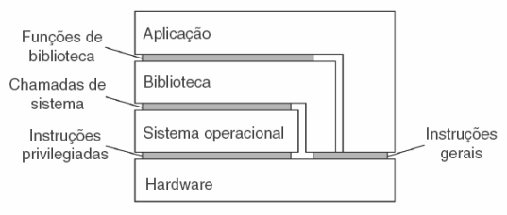
Sistemas Distribuídos – IF SertãoPE Campus Salgueiro
4.3. Arquiteturas de virtualização
Notes:
1. Interface entre hardware e software para instruções de máquina invocadas por qualquer programa
2. Interface entre hardware e software para instruções de máquina invocadas por programas privilegiados (SO)
3. Interface de chamada de sistemas
4. Interface de chamadas de bibliotecas (API).

Slide 28
Sistemas Distribuídos – IF SertãoPE Campus Salgueiro
4.3. Arquiteturas de virtualização
A essência da virtualização é copiar o comportamento destas interfaces (instruções de máquina, chamadas de sistema, funções de biblioteca)
A virtualização pode ocorrer de dois modos: Máquina virtual de processo e Monitor de máquina virtual

Slide 29
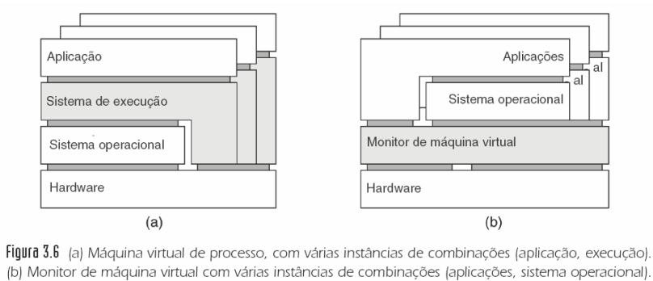
Sistemas Distribuídos – IF SertãoPE Campus Salgueiro
4.3. Arquiteturas de virtualização

Slide 30
Sistemas Distribuídos – IF SertãoPE Campus Salgueiro
4.3.1. Maquina Virtual de Processo
Em seus primórdios, a virtualização inicialmente utilizava o conceito de máquina virtual de processo, que nada mais é que uma aplicação que executa sobre um sistema operacional A e emula o comportamento de um sistema operacional B.

Slide 31
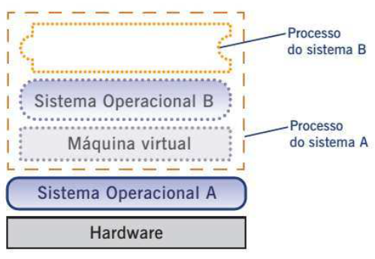
Sistemas Distribuídos – IF SertãoPE Campus Salgueiro
4.3.1. Maquina Virtual de Processo
Notes:
A máquina virtual de processo permite que as aplicações desenvolvidas para o sistema B possam ser executadas sobre o sistema A, essa técnica de implementação permite emular o sistema operacional ou emular processadores. Normalmente a máquina virtual de processo é também chamada emulação.

Slide 32
Sistemas Distribuídos – IF SertãoPE Campus Salgueiro
4.3.1. Maquina Virtual de Processo
As desvantagens dessa técnica são basicamente duas:
desperdiça a capacidade do hardware;
piora o desempenho, já que há uma tradução de um sistema a outro.

Slide 33
Sistemas Distribuídos – IF SertãoPE Campus Salgueiro
4.3.2. Monitor de Máquina Virtual
Também conhecidos como hipervisores (hypervisors), os monitores de máquinas virtuais são implementados como uma camada de software entre o hardware e o sistema operacional, e oferecem uma máquina virtual para o Sistema Operacional (SO).
Notes:
Os monitores de máquinas virtuais (Virtual Monitor Machine ou VMM) surgiram para resolver as desvantagens das máquinas virtuais de processo.

Slide 34
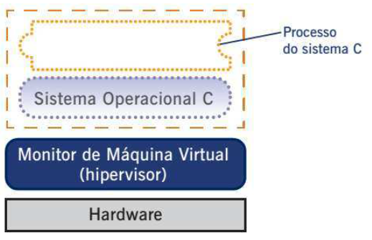
Sistemas Distribuídos – IF SertãoPE Campus Salgueiro
4.3.2. Monitor de Máquina Virtual
Notes:
Os hipervisores permitem que os dispositivos físicos de Entrada e Saída sejam conhecidos e utilizados de forma mais eficiente, se comparados às máquinas virtuais de processo.

Slide 35
Sistemas Distribuídos – IF SertãoPE Campus Salgueiro
4.4. Técnicas de Virtualização
Basicamente, os hipervisores podem utilizar duas técnicas:
virtualização total ou paravirtualização.

Slide 36
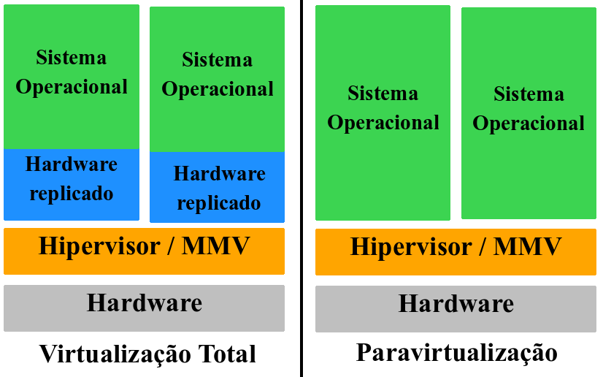
Sistemas Distribuídos – IF SertãoPE Campus Salgueiro
4.4.1. Paravirtualização
Na paravirtualização o sistema operacional hóspede precisar ser modificado.
O sistema operacional do hóspede roda em uma máquina virtual similar ao hardware físico, mas não equivalente.
Notes:
A principal desvantagem da paravirtualização é a necessidade de o sistema operacional ter que sofrer modificações para saber que está sendo virtualizado, podendo gerar custos com adaptação e atualização ou limitações referentes à migração para um novo conjunto de hardware, por exemplo.

Slide 37
Sistemas Distribuídos – IF SertãoPE Campus Salgueiro
4.4.2. Virtualização total
Na virtualização total o sistema operacional hóspede não precisa ser modificado para executar sob o hipervisor. Essa é a diferença essencial entre os tipos de hipervisores.
Notes:
Na virtualização total, vale relembrar, não há necessidade de alteração do sistema, por outro lado o procedimento fica sujeito aos problemas já mencionados. Assim, a adoção de um modo ou outro depende de análises e testes que possam determinar qual é mais vantajoso para determinado serviço.

Slide 38
Sistemas Distribuídos – IF SertãoPE Campus Salgueiro
4.4.2. Virtualização total
Na virtualização total, o sistema operacional do hóspede trabalha como se de fato houvesse uma máquina física inteiramente a sua disposição.
Dessa forma, o sistema não precisa sofrer nenhuma adaptação e trabalha como se não houvesse virtualização ali.

Slide 39

Sistemas Distribuídos – IF SertãoPE Campus Salgueiro
4.4.3. Virtualização baseada em containers
Um container é uma forma de virtualização no nível do sistema operacional, um ambiente totalmente isolado, simulando um sistema independente no mesmo host.

Slide 40
Sistemas Distribuídos – IF SertãoPE Campus Salgueiro
4.4.3. Virtualização baseada em containers
A virtualização baseada em conteineres ou virtualização a nível de sistema operacional utiliza uma camada para as chamadas do sistema (system calls), o que permite o isolamento entre o sistema hospedeiro e a máquina virtual. O principal benefício da virtualização baseada em containers é a performance nativa do sistema.
Notes:
Uma das soluções mais difundidas de virtualização em container é o Docker.

Slide 41
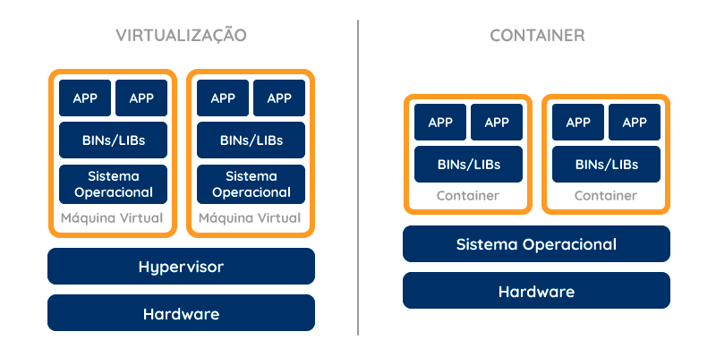
Sistemas Distribuídos – IF SertãoPE Campus Salgueiro
4.4.3. Virtualização baseada em containers
Notes:
Ao compararmos com a virtualização tradicional, uma aplicação sendo executada em um container demanda muito menos recursos, consumindo menos espaço em disco e com um nível de portabilidade difícil de ser alcançado por outras plataformas.

Slide 42

Obrigado!
Vlw! Flw!

